Slide 1
Бизнес-аналитик и управление организационными изменениями: обороняться или наступать?
Любовь Дубовицкая

Slide 2

Что такое изменение?
Определяемся с понятиями
Изменение – это переход от текущего состояния к целевому будущему состоянию.
(Стандарт по управлению изменениями ACMP)

Slide 3

Изменений боятся все!
Страхи сотрудников
  Страх потери работы
  Страх увеличения нагрузки и количества задач
  Страх вмешательства руководства в деятельность сотрудника или подразделения
  Страх недостатка собственных знаний и компетенций для успешного освоения новых методов работы

Slide 4

Изменений боятся все!
Страхи руководителей
  Страх потерять власть и статус
  Страх потерять работу
  Переход к новой форме властного воздействия (не сила, а знание)
  Страх перед критикой
  Страх перед неизвестностью

Slide 5

Изменений боятся все!
Страхи аналитиков???

Slide 6

Изменений боятся все!
Причины сопротивления переменам
ПРОТИВ ТЕЧЕНИЯ?!

Slide 7
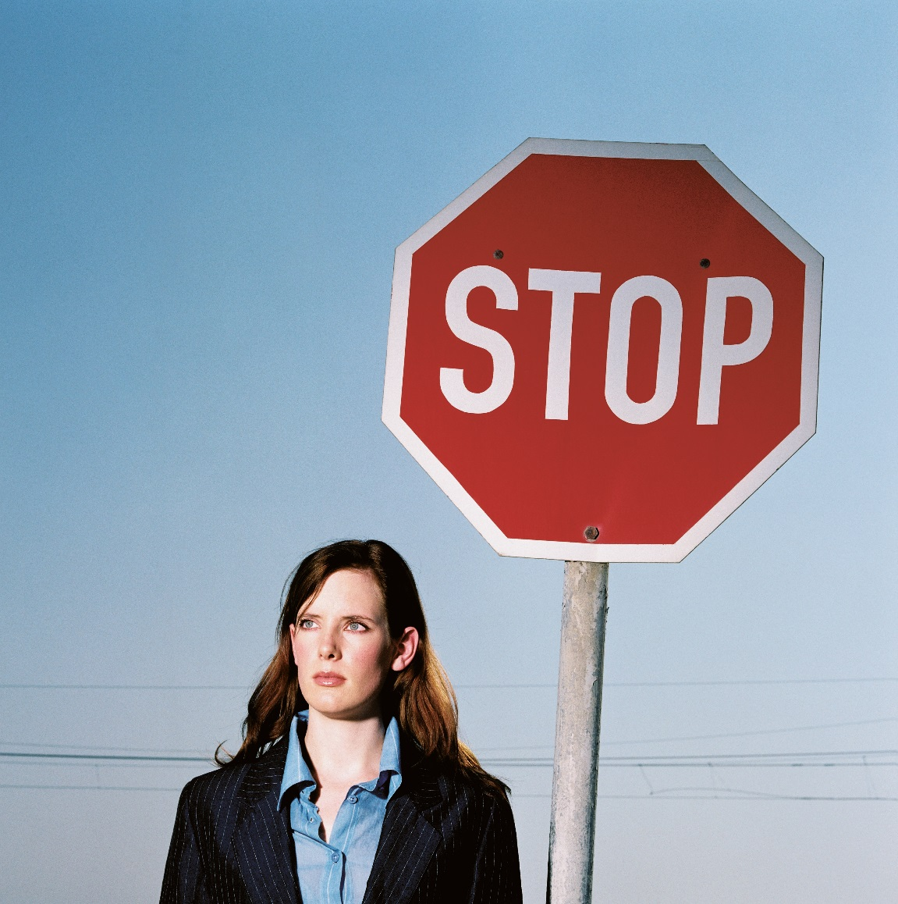
Изменений боятся все!
Причины сопротивления переменам
Сопротивление на личностном уровне
Политические причины
Культурологические причины
Сопротивление на уровне группы или организации
Технические причины

Slide 8
Направления изменений
Сверху вниз и снизу вверх
Топ
менеджмент
Линейные руководители
Сотрудники

Slide 9
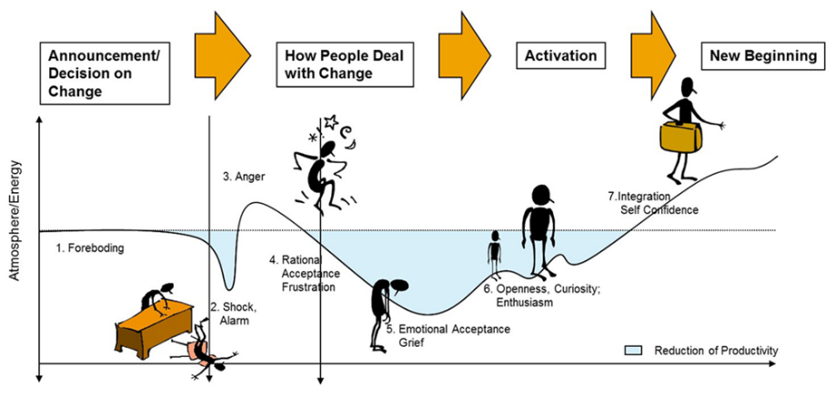
Кривая принятия изменений сотрудниками
Изменения навязываются «сверху вниз»

Slide 10
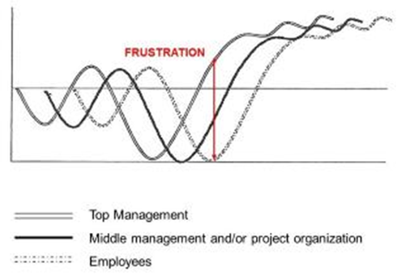
Кривая принятия изменений: менеджмент и сотрудники
Изменения навязываются «сверху вниз»
Важно помнить, что менеджмент узнает о всех грядущих масштабных внутрикорпоративных изменениях намного раньше, чем остальные сотрудники.
Источник: BASF EMEA Office Workspace Framework

Slide 11
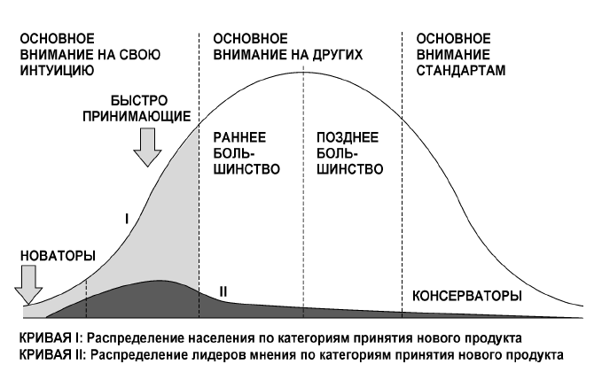
Кривая принятия новшеств
Распределение сотрудников по категориям
Используемая в маркетинге кривая принятия нового продукта так же актуальна и для категоризации сотрудников по скорости принятия изменений в рамках компании

Slide 12

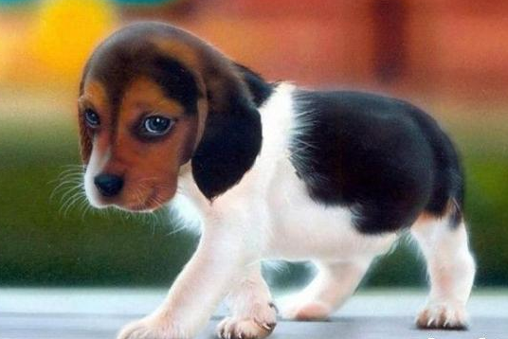
Управление изменениями
Кейс из практики
Сотрудники могут встречать Вас и идею о нововведениях по-разному…
Очень по-разному…

Slide 13


Ролевая модель
Роли в процессе управления изменениями (по Prosci)
Топ-менеджмент и высшее руководство
Менеджмент среднего звена и руководители отделов
Команда по управлению изменениями
Проектная команда
Поддержи-вающие подразделе-ния

Slide 14

Ролевая модель
Роли в процессе управления изменениями (по Prosci)
Команда по управлению изменениями
Менеджмент среднего звена и руководители отделов
  Все больше данных подтверждают наличие прямой зависимости между успехом инициативы и тем, насколько хорошо был решен вопрос с ресурсами

Slide 15


Ролевая модель
Роли в процессе управления изменениями (по Prosci)
Команда по управлению изменениями
Менеджмент среднего звена и руководители отделов
  Степень участия спонсоров определяет успех или провал проекта

Slide 16

Ролевая модель
Роли в процессе управления изменениями (по Prosci)
Менеджмент среднего звена и руководители отделов
  Отношение линейного менеджера к переменам отразится (будет скопировано) на отношении его подчиненных
Команда по управлению изменениями
Менеджмент среднего звена и руководители отделов

Slide 17

Ролевая модель
Роли в процессе управления изменениями (по Prosci)
Проектная команда
Команда по управлению изменениями
Менеджмент среднего звена и руководители отделов
  Без направления и менеджмента техническая сторона изменений не продвинется вперед

Slide 18

Ролевая модель
Роли в процессе управления изменениями (по Prosci)
Поддержи-вающие подразделе-
ния
Менеджмент среднего звена и руководители отделов
  Поддерживающие подразделения привносят экспертизу по различным функциональным направлениям, включая HR, оргразвитие, обучение, коммуникацию, специалистов по предметным областям

Slide 19
Модели зрелости организации по управлению изменениями
По методологии Change First
Зачаточный
Осязаемый
Организационный
Институциональный
Управление изменениями в проектах представлено лишь базовыми коммуникациями и тренингами
Управление изменениями используется в проектах компании, но без постоянства
Управление изменениями постоянно используется на всех ключевых проектах компании и применяется при изменениях внутренних процессов
Бизнес-спонсоры из топ-менеджмента управляют общей способностью организации к изменениям

Slide 20

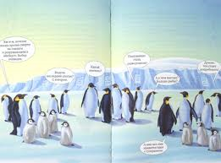
Модель управления изменениями Джона Коттера
8 Принципов
1 Создание ощущения срочности изменений
2 Создание прочной коалиции сторонников перемен
3 Разработка виденья и стратегии
4 Коммуницирование виденья будущего состояния
5 Добиться массовой поддержки плана перемен
6 Планирование и достижение быстрых побед
7 Наращивание успеха и усиление изменений
8 Закрепление новых принципов в культуре организации

Slide 21

Методологии практического управления изменениями
Стандарт по управлению изменениями ACMP
Одним из наиболее приближенных к практике управления изменениями руководств на наш взгляд является Стандарт по управлению изменениями Ассоциации профессионалов управления изменениями (ACMP).

Slide 22

РУКОВОДСТВО
ПЕРСОНАЛ

Slide 23

Что делать?
Обороняться или наступать?

Slide 24
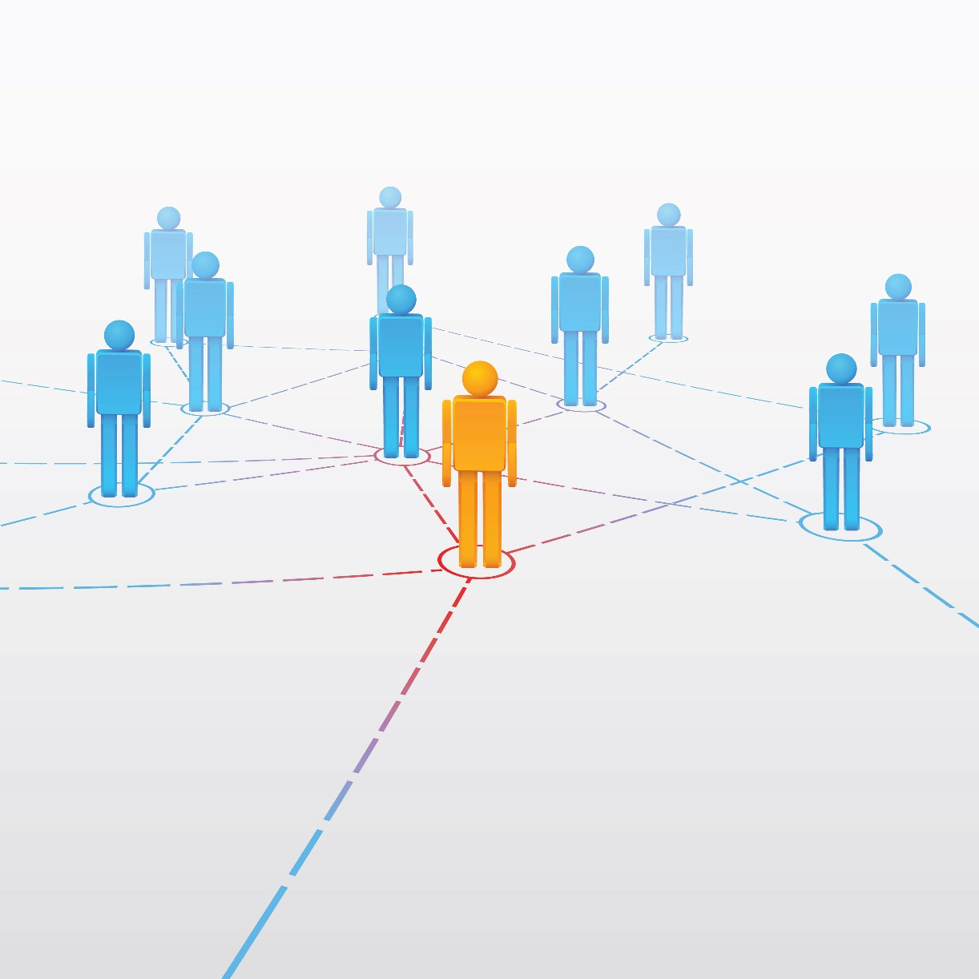
Шаг 1
Определите свое место и роль в проекте по изменениям
ПРЕДСТАВИТЕЛЬ ПОДРЯДЧИКА?
АНАЛИТИК?
ВНЕШНИЙ ЭКСПЕРТ?
ПРЕДСТАВИТЕЛЬ ЗАКАЗЧИКА?
РУКОВОДИТЕЛЬ ПРОЕКТА?

Slide 25

Шаг 2
Модель Джона Коттера + коммуникация
УБЕЖДАЙТЕ
СПРАШИВАЙТЕ
СЛУШАЙТЕ
ДОКАЗЫВАЙТЕ
ОБЪЯСНЯЙТЕ
ПОКАЗЫВАЙТЕ
РАССКАЗЫВАЙТЕ
УЧИТЕ
КОММУНИЦИРУЙТЕ!

Slide 26

Результаты для бизнес-аналитика
Воевать нельзя жить мирно
  Максимальное снижение противостояния – Вы больше не враг!
  Получение максимально качественной информации - минимизация переделок
  Укоренение нововведений в корпоративной культуре организации – Вы работали не зря!
  Создания культуры поддержки изменений в организации – уважение к труду аналитика

Slide 27
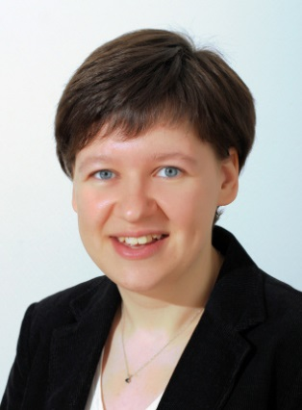
СПАСИБО ЗА ВНИМАНИЕ!
Любовь Дубовицкая
К.ф.н., руководитель группы оптимизации процессов консалтингового холдинга, действительный член Российского отделения международной ассоциации BPM профессионалов ABPMP.
Контактная информация:
E-Mail: lubchen@list.ru
Моб. Тел.: 8 (916) 293-50-43

